Slide 1
岗位绩效工资体系设计方案(试行)

Slide 2
目 录
基本目的
基本原则
适用范围
设计理念
工资构成
工资核算
调整机制
有关规定
有关要求
*

Slide 3
基本目的
（一）构建权责清晰、分类科学、规范有序、有效激励的收入分配制度。
（二）进一步建立健全科学的工资调整机制，有效地激发企业活力和员工的工作积极性。
*

Slide 4
基本原则
（一）公平效率的原则。构建符合企业自身特点、有利于合理地进行内部收入分配的科学化、规范化、制度化工资体系。
（二）积极稳妥的原则。将现实需要与先进的薪酬理论相结合，并与现行制度良好对接。
（三）工资总额控制的原则。充分考虑企业的经济效益和工资支付能力，坚持工资增长幅度不超过企业经济效益增长幅度，员工平均实际收入增长幅度不超过企业劳动生产率增长幅度。
（四）市场决定原则。参照劳动力市场价格，并结合行业的实际情况，合理确定各岗位的薪资水平，使企业的薪资水平具有一定的外部竞争性，保留吸收优秀人才。
*

Slide 5
适用范围
本办法适用于六安市局（公司）、各县（分）
局、营销部科级以下（含）全体在岗员工，不包
括门卫、保洁、食堂服务等勤杂人员和以劳动合
同约定固定报酬的人员。
*

Slide 6
设计理念
六安烟草“四定”方案根据国家局、省局（公司）
关于岗位分类管理的要求，将岗位分为管理类岗位、
专业技术类岗位、业务类（技能）岗位和服务类岗
位四类。
*

Slide 7
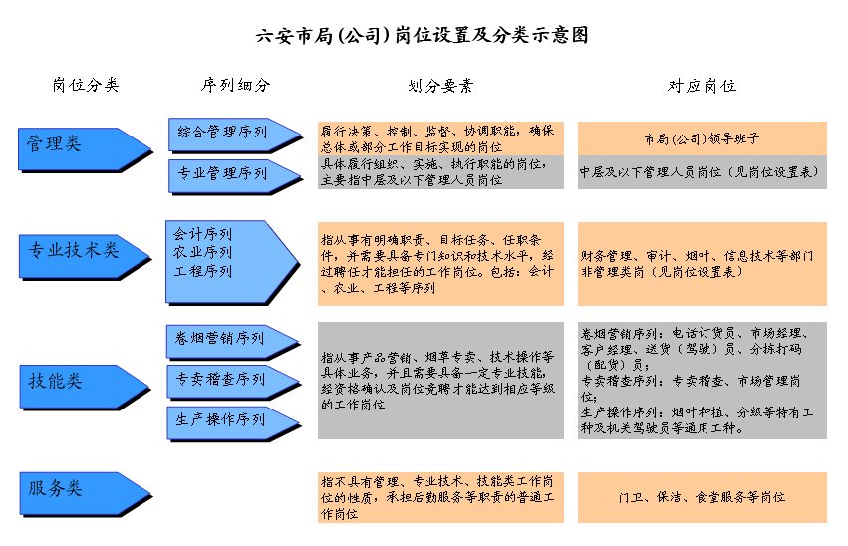
工资构成
*

Slide 8
设计理念
按照管理类、专业技术类、业务（技能）类三种不同的岗位性质，在设计工资体系时有针对性的分别设计相互独立而又具有一定对应关系的不同的薪酬模块。在每一种薪酬模块里根据岗级的不同划分出若干工资带，其中管理类五块，业务类四块，专业技术类三块。在同一工资带中，再根据岗位人业人员的技能、业绩划定从低到高的不同档次。同一工资带的薪酬浮动范围拉大，不同工资带的薪酬基数可以跨宽带重叠，充分体现“尊重历史、平稳过渡、共享发展”的薪酬理念。
*

Slide 9
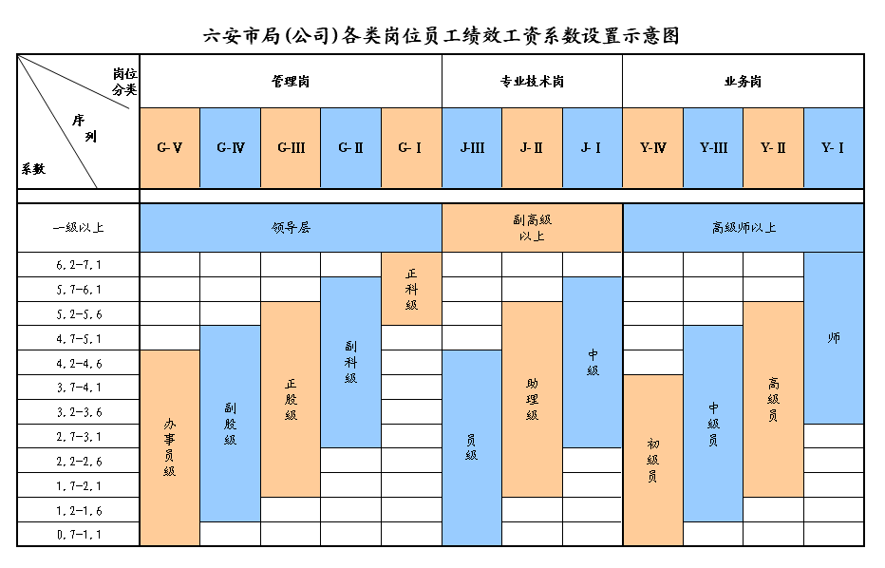
薪酬等级线
薪酬重叠度
带宽
*

Slide 10
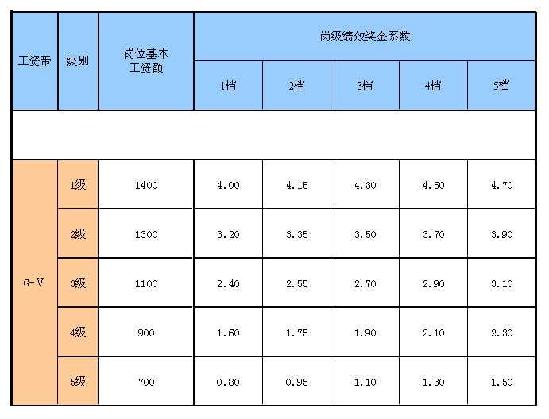
优秀区
良好区
合格区
示例:工资带
成长区
学习区
*

Slide 11
工资构成
实行岗位绩效工资制的岗位从业人员其工资构成
主要有：岗位基本工资、绩效工资两部分。
*

Slide 12
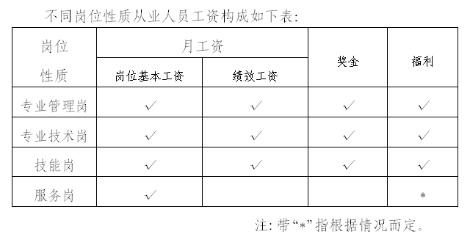
工资构成
*

Slide 13
工资构成
由于员工的月工资主要由岗位基本工资和绩效工资构成，岗位基本工资与绩效工资的比例反映了员工的收入稳定程度，以及与企业共享成功、同担风险的强度。因此，新的工资体系通过调节基本工资与绩效工资的基数，调节员工工资水平的风险程度和感受压力的程度。一是总体而言管理岗位绩效工资的比重高于岗位工资；专业技术岗位的岗位工资与绩效工资的比重大体一致；技能类岗位的岗位工资比重高于绩效工资。二是在同类别岗位中高层（高级）岗级的绩效工资比重大于中层（中级）岗级；中层（中级）岗级的绩效工资比重大于基层（初级）岗级。
*

Slide 14
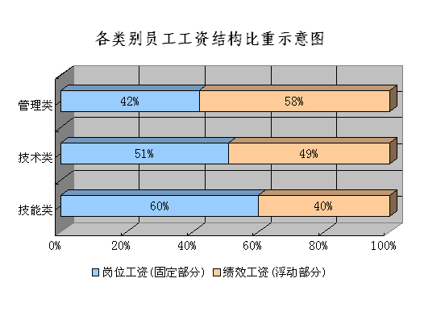
工资构成
➲
*

Slide 15
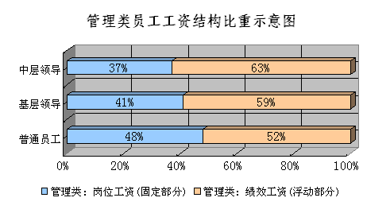
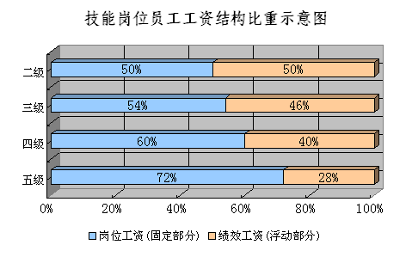
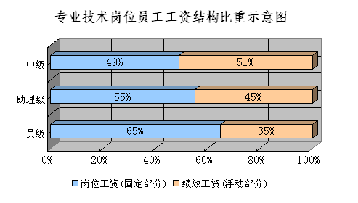
工资构成
➲
*

Slide 16
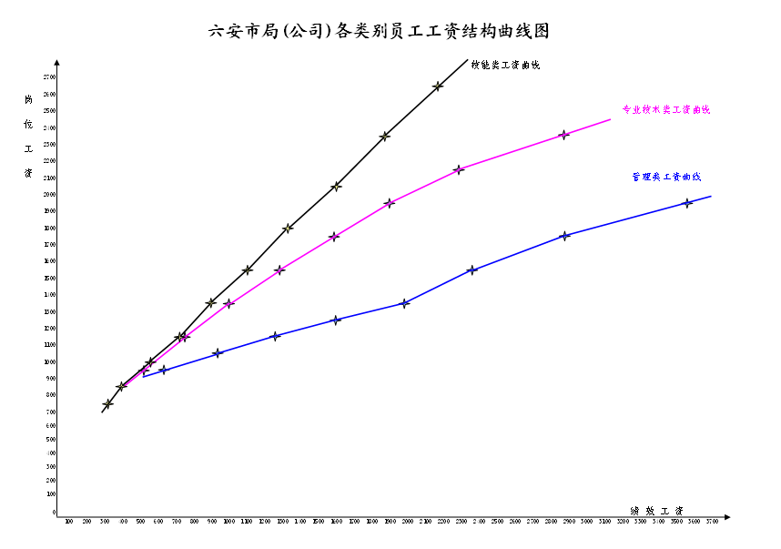
工资构成
➲
*

Slide 17
工资构成
1、岗位基本工资
为保障各岗员工基本生活和工作所需，体现工资
的保障职能，设岗位基本工资单元。岗位基本工资根
据岗位分类的不同分别设定。为与企业现行工资政策
中岗位工资标准实现平稳接轨，本办法实施时初次套
入根据《员工初次套岗实施细则》执行。
*

Slide 18
工资构成
1、岗位基本工资
岗位基本工资随地方政府公布的平均工资水平和
最低工资标准的调整实行定期调整机制，但各工资带
及岗级之间的比例保持相对稳定。
*

Slide 19
工资构成
2、绩效工资
绩效工资是岗位绩效工资制的主体单元，也是最
具活力的单元，体现工资的导向和激励职能，绩效工
资和岗位、岗级以及个人绩效表现紧密关联。包括月
绩效工资和年度绩效考核工资（奖金）。
*

Slide 20
工资构成
2、绩效工资
①月绩效工资的计算办法为：
绩效工资=绩效工资基数（A）×岗级绩效奖金系数（B） ×绩效考核完成率（C）
②奖金的计算办法为：
奖金=奖金基数×岗级绩效奖金系数×绩效考核完成率
*

Slide 21
工资构成
2、绩效工资
A．绩效工资基数将根据岗位分类进行核定，初定时应充分考虑工资支付能力和国家有关宏观政策，绩效工资基数一经确定相对稳定，但市局(公司)可根据发展需要以及经济效益、支付能力和外部环境等情况的变化，对绩效工资基数进行调整。
B．岗级绩效奖金系数根据不同岗位分类设定的工资带及岗级确定，每个工资带均分为5级，每级分5档，用于引导绩效工资向关键岗位、核心人才倾斜。
*

Slide 22
工资构成
2、绩效工资
C．绩效考核完成率主要依据《六安市局(公司)员工岗位晋升及绩效考核管理制度》并结合有关经济运行考核指标测算。
奖金作为工资体系的非常规项目，是一种额外报酬
方式，主要与整体业绩表现关联。
*

Slide 23
工资构成
根据国家局的统一要求，新的工资构成原则上不考虑性别、资历等非岗位因素，原发放的年功工资、误餐、交通、书报洗理等津补贴取消(在省公司未有新规定之前，保留原正式在册员工医疗补贴)。但考虑到“尊重历史、平稳过渡”的需要，员工工资在本办法实施初次套入时可根据原用工性质和现从事岗位并参考工作年限等因素综合确定。根据原用工性质的不同，一次性套入不同的工资带时，主要岗级原正式在册员工一般套入2级，2005年后进入企业新聘大学生一般套入3级，原聘用制退伍员工、劳务派遣制员工一般套入5级。在一次性套入档次时，原正式在册员工根据工作年限，1-10年套入1档；11-20年套入2档；21-30年套入3档；31年以上套入4档。（初次套入根据《员工初次套岗实施细则》执行，并以实施细则有关规定为准）.
*

Slide 24
工资核算
（一）工资计算公式：
员工月工资=岗位基本工资+绩效工资
员工月标准工资=岗位基本工资
员工日标准工资=员工月标准工资÷20.92（天）
新入职员工当月工作不满一个月者，工资按当月实际作业天数计发。
各工资带第5级岗位基本工资为同岗最低档工资。
*

Slide 25
工资核算
（二）加班工资核算
1、员工如有加班，在无法安排加班补休的情况下发放加班工资；
2、加班工资计发：加班工资=员工日标准工资×加班天数×法定支付比例
（三）假期工资核算：按《六安市烟草专卖局（公司）劳动纪律管理办法》有关规定执行。
*

Slide 26
工资核算
（二）有关代扣款项规定：
1、员工工资收入的个人所得税由员工个人承担，并在每月工资中代扣代缴；
2、员工各项社会保险费的个人应缴部分，在每月工资中代扣代缴；
3、水利基金等根据有关规定可以在工资中扣除款项，在每月工资中代扣代缴。
*

Slide 27
调整机制
(一)工资收入与岗位
(二)工资收入与岗位等级
(三)工资收入与绩效考核
*

Slide 28
调整机制
以任职资格体系、绩效考核体系为基础确定的工资收入调整机制初步形成
岗级
技术技能类岗级变动调整
一
一 岗
管理类岗位变动调整
二
三
一 岗
四
五
六
七
八
九
十
一 岗
年 度 绩 效 考 核 调 整
十一
一 岗
十二
1
2
3
4
5
档级
*

Slide 29
调整机制
（一）工资收入与岗位
坚持以岗位为对象，分级管理，易岗易薪。管理类岗位和经岗位评价确定的关键岗位可通过公开选拔、竞争上岗、择优聘用等形式实现岗位变动调整工资。通过岗位竞聘，自聘任次月起岗位基本工资和绩效工资执行相应工资标准。
管理类岗位设办事员级、副股（科员）级、正股级、副科级、正科级五项工资带，每宽带设5级，每级设5档。因岗位变动调整工资时，岗级绩效奖金系数的调整按变动前所在工资带的相应位置对应调整至变动后所处工资带的相应位置，岗位基本工资按该系数对应的岗级标准执行。
*

Slide 30
调整机制
（二）工资收入与岗位等级
专业技术类、业务（技能）类岗位实行“分级分档管理”，并通过员工职业生涯发展实现工资调整。
专业技术类岗位设置会计、农业、（信息）工程三个序列，每个序列设员级、助理级、中级三项工资带，每宽带设5级，每级设5档。专业技术类岗从业人员在取得国家人事部门颁发的任职资格后，可以参加专业技术职务（岗位）竞聘。自聘任次月起岗位基本工资和绩效工资执行相应岗级标准。
*

Slide 31
调整机制
（二）工资收入与岗位等级
业务（技能）类岗位设置卷烟营销、专卖稽查、生产操作三个序列，每序列分别设置初级员（工）、中级员（工）、高级员（工）、师四项工资带，每宽带设5级，每级设5档，业务（技能）类岗位从业人员在取得国家劳动部门颁发的资格证书后，可以参加相关的岗位竞聘。自聘任次月起岗位基本工资和绩效工资执行相应岗级标准。
专业技术类、业务（技能）类岗位岗级绩效奖金系数、岗位基本工资额调整办法同管理类岗位。
*

Slide 32
调整机制
(三)工资收入与绩效考核
坚持以绩效管理为基础，以效定资。员工绩效考核结果不仅对员工的绩效工资和奖金的发放数额产生影响，同时也是实行员工动态管理的依据。
员工在岗位没有变化的情况下，可以通过每年的绩效考核结果实现岗级档次变动调整工资，真正实现“岗变薪变，岗不变薪也变”的动态调整机制。
绩效考核结果在员工动态管理中的应用按《六安市局(公司)员工岗位晋升及绩效考核管理制度》执行。
*

Slide 33
调整机制
(三)工资收入与绩效考核
员工通过绩效考核实现工资调整时，只限在所属工资宽带内执行，不得跨宽带调整，在由低档向高档流动时，如已在某级5档时仍需晋升的，可向该宽带内上一级流动，如上一级岗级绩效奖金系数小于晋升前系数时，按不低于晋升前系数套入上级。反之，如由高档向低档流动时，如下一级岗级绩效奖金系数大于晋升前系数时，按不高于晋升前系数套入下级。每个工资模块内的最末档员工不再降档，如考核结果仍需要降档的，工资则按月标准工资执行，同时不再享受年度绩效考核工资。工资。
*

Slide 34
有关规定
（一）新进人员的待遇确定
（二）离岗内退人员的工资待遇确定
（三）离退休人员的企业生活补贴确定
*

Slide 35
有关规定
（一）新进人员的待遇确定
1、根据国家有关高校毕业生就业的方针政策，经省局（公司）同意并公开招聘的全日制大学本科及以上学历人员：第一年实行协议年薪制。第一年后，按所在岗位确定工资标准。在管理类岗位的，套入G-Ⅴ工资带3级1档，从事专业技术类、业务（技能）类岗位的，在未按照《专业技术职务评聘管理办法》及《业务(技能)岗位鉴聘管理办法》进行专业技术、技能聘任前，工资待遇按管理类岗执行，取得相应的任职资格并被聘任后，按专业技术类、业务（技能）类工资模块执行。
*

Slide 36
有关规定
（一）新进人员的待遇确定
2、因人员流动及岗位需要，由市局（公司）自主在编制内招聘的人员：（1）实行试用期制度，试用期一般为1-3个月，试用期月工资按月标准工资执行。（2）试用期结束后，按所在岗位确定工资标准。所在岗位为管理类岗套入G-Ⅴ岗5级1档；所在岗位为技术类岗，套入J-Ⅲ岗5级1档；所在岗位为业务（技能）类岗，套入Y-Ⅳ工资带，其中电访员、专卖稽查（市管）队员套入5级1档；送货员、分拣员、驾驶员（含机关、营销、专卖三序列）5级2档；客户经理套入5级3档。
*

Slide 37
有关规定
（二）离岗内退人员的工资待遇确定
由于岗位绩效工资制的实施范围主要针对的是全体在岗员工，为实现含离岗内退人员在内的全体员工收入分配制度的接轨，在岗位绩效工资制实施后将对离岗内退人员有关待遇作相应调整。调整办法按<<六安市烟草专卖局（公司）关于离岗内退人员工资待遇调整问题有关规定的通知>>执行。
*

Slide 38
有关规定
（三）离退休人员的企业生活补贴确定
1、原主业在册员工退休后的一切待遇仍按省局（公司）现行统一规定执行。今后如有行业统一政策出台，按行业统一规定执行。
2、其他员工(非原主业在册)，按照国家有关退休人员社会化管理的要求，其退休待遇按国家有关规定执行。
*

Slide 39
有关要求
由于单位劳动用工、薪酬绩效等管理制度进行了重大调整，本方案的实施是以岗位竞聘为前提，绩效考核为基础的，它涉及到每位员工的切身利益，各单位（部门）要高度重视，认真负责组织实施，同时要加强宣传教育和思想政治工作，确保顺利开展。特别是在今后因人员流动及岗位需要，自主在编制内招聘员工时，必需严格按照《岗位说明书》规定的能力要求和素质要求进行招聘，确保行业能够吸引、保留优秀人才，实现人力资源的合理配置。
*

Slide 40
本办法的解释权在市局（公司）人力资源科。
本办法经六安市烟草专卖局（公司）第二届职工代表大会第一次会议审议通过,自2007年9月1日起执行。
*

